Slide 1
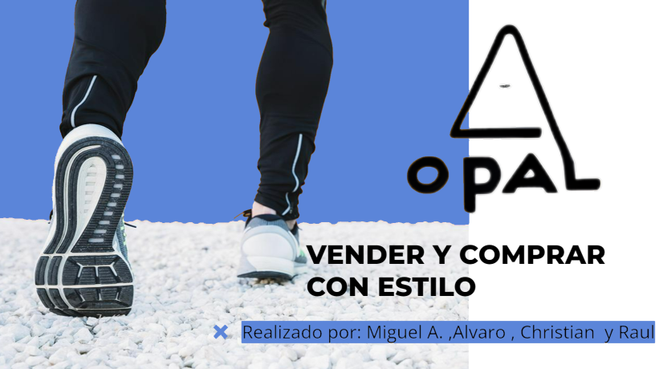
Realizado por: Miguel A. ,Alvaro , Christian y Raul

Slide 2

01
02
03
04
05
06
07
08
09
10
11
12
INDICE
SECCION 01
SECCION 02
SECCION 03
Equipo Opal
Idea de negocio
Style guide
SECCION 04
SECCION 05
SECCION 06
Codigo usado
AWS
Desarrollo
SECCION 07
SECCION 08
SECCION 09
Estadisticas
DAFO
PEST
SECCION 10
SECCION 11
SECCION 12
Marketing
ODS
Forma juridica

Slide 3

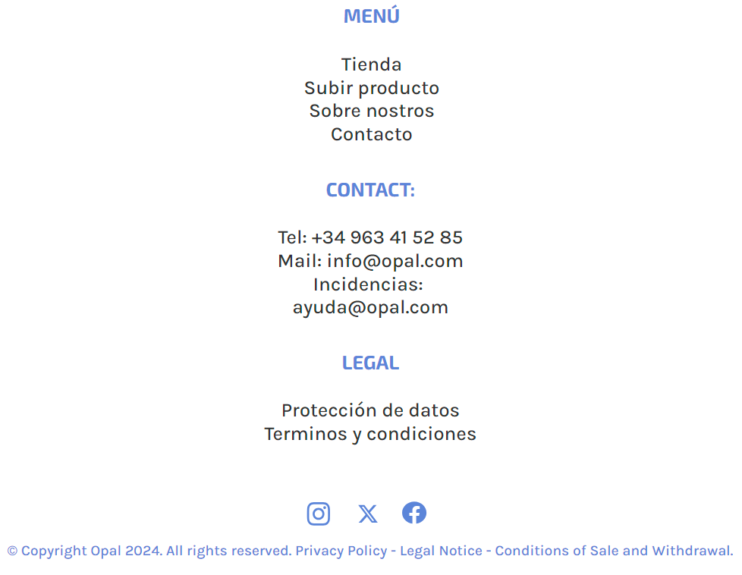
01
SECCION 01
Equipo Opal SL

Slide 4
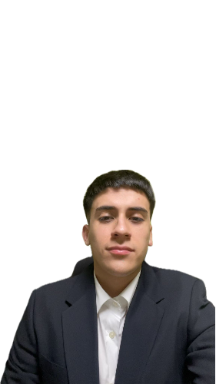


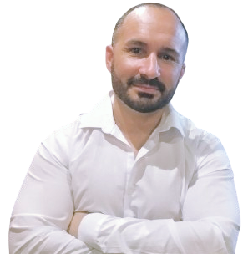
EQUIPO EMPRENDEDOR:
MIGUEL A. GARCIA
CHRISTIAN VAZQUEZ
ALVARO MEDINA
RAUL MORALES
Formacion: FP SMR-DAW
Formacion: Bachillerato FP-DAW
Formacion: Bachillerato FP-DAW
Formacion: FP SMR-DAW

Slide 5
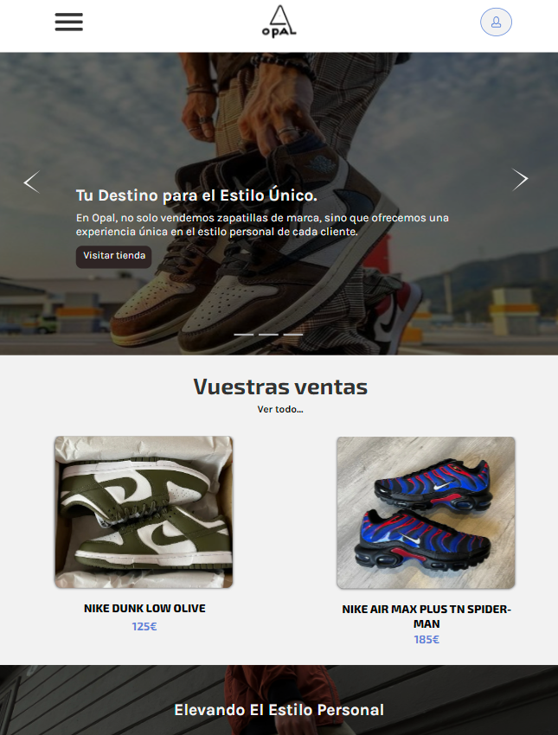
02
SECCION 02
Idea de negocio

Slide 6
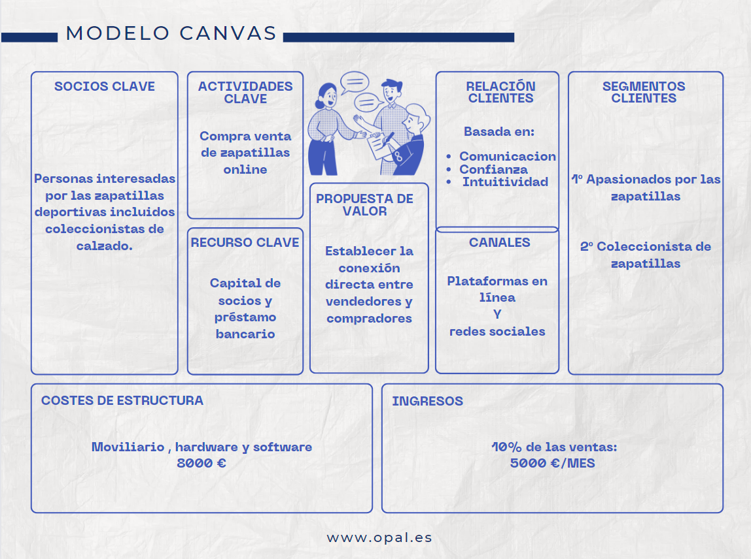

Slide 7

03
SECCION 03
Style guide

Slide 8
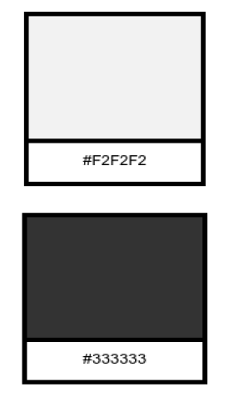
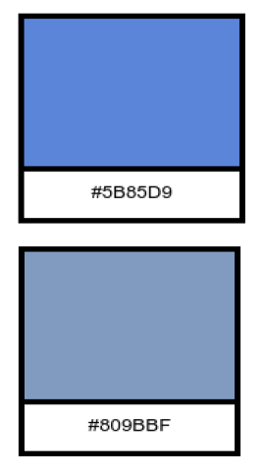
PALETA DE COLORES
La combinación permite una experiencia visual atractiva y legible, transmitiendo la esencia de nuestra marca

Slide 9

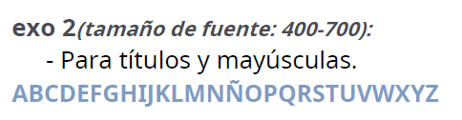

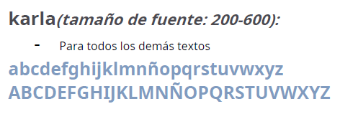
TIPOGRAFÍAS

Slide 10
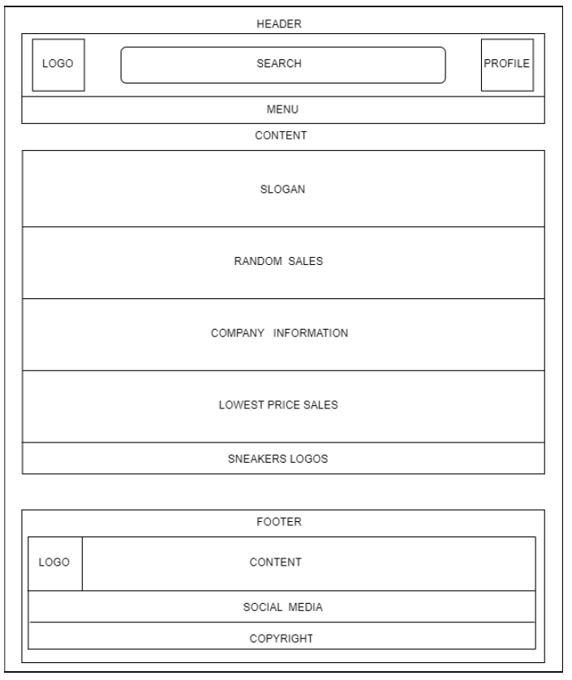
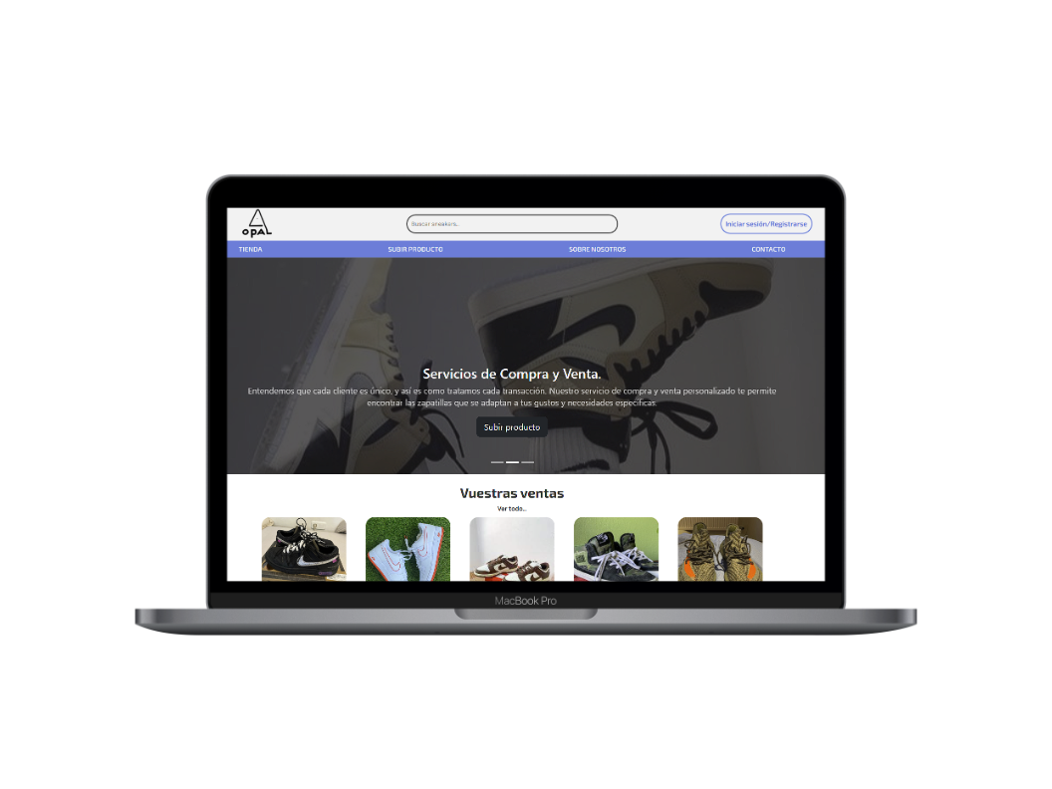
ESTRUCTURA WEB

Slide 11
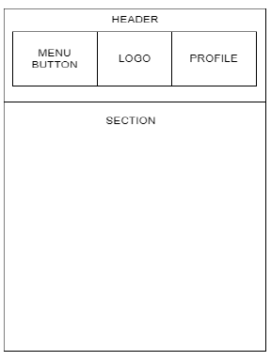
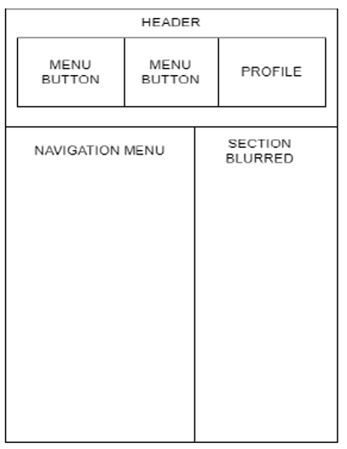
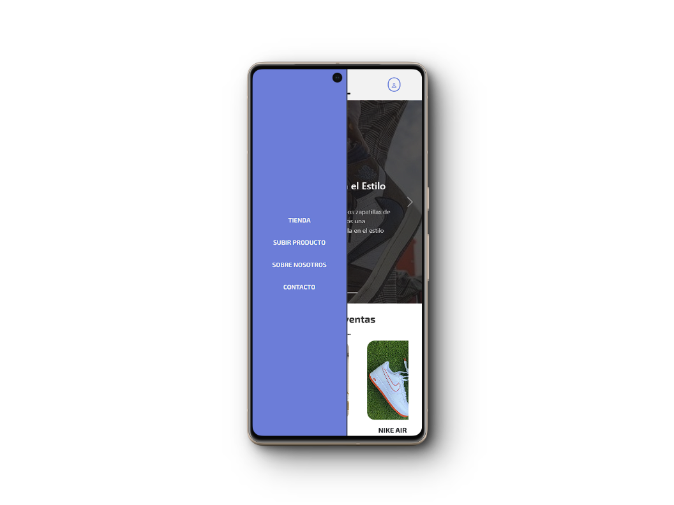
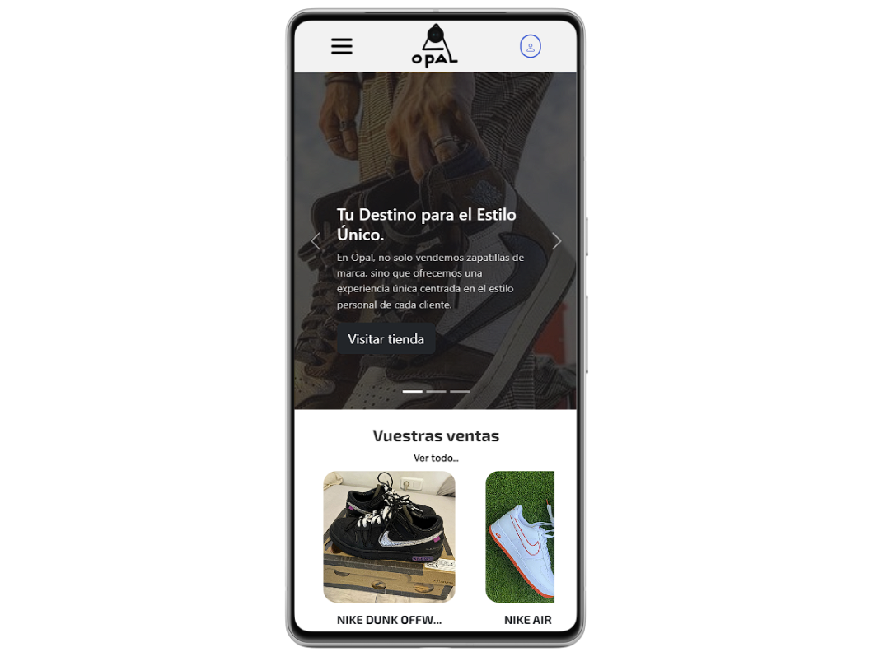
ESTRUCTURA MOVIL

Slide 12
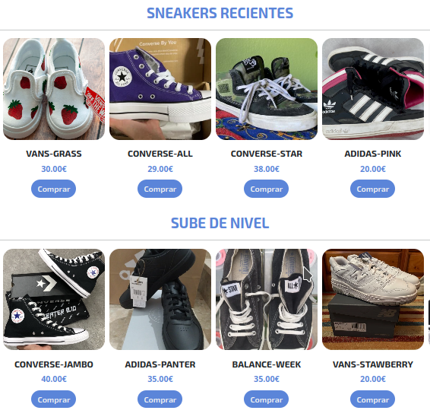
MENU DE TIENDA:
Acceso al amplio catalogo de la web.
Todo tipo de sneakers, de todos los precios.
Acceso a las sneakers más recientes.

Slide 13
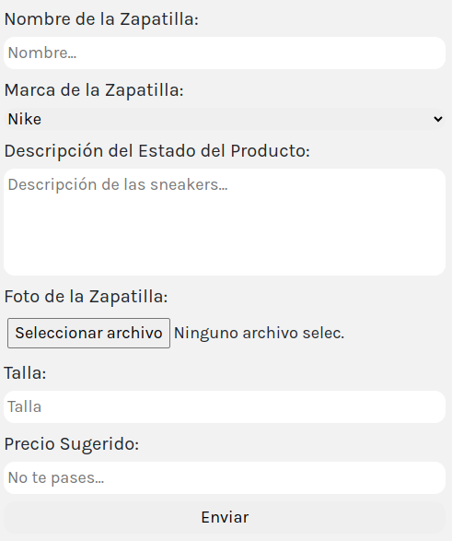
SUBIR PRODUCTO:
Formulario que permite describir la sneaker al usuario vendedor.
Una vez enviado el formulario, los usuarios Admin validaran la sneaker.

Slide 14
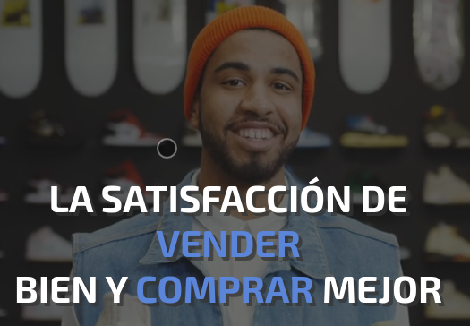
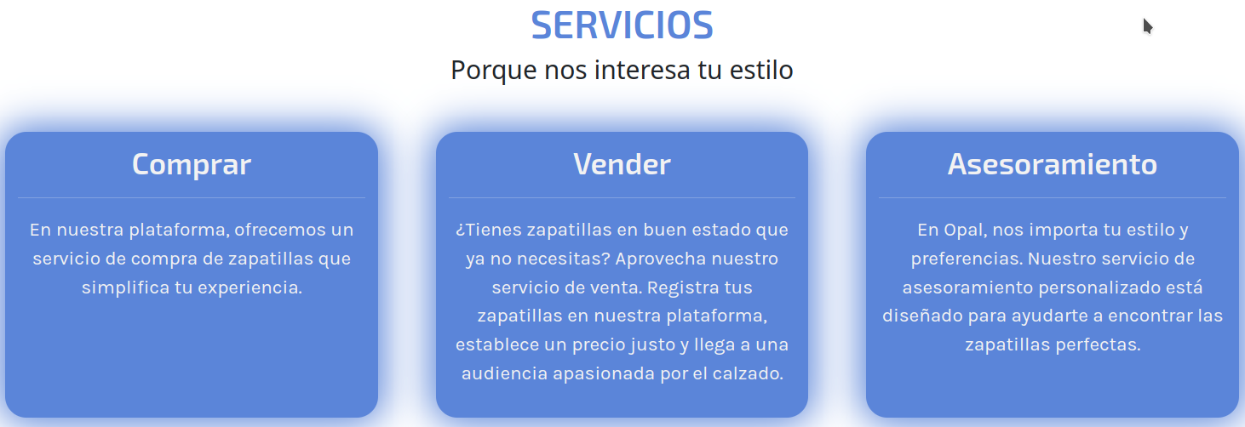
SOBRE NOSOTROS:
Muestra información y permite conocer más a la empresa OPAL.
Se pueden ver las marcas con las que OPAL trabaja.

Slide 15
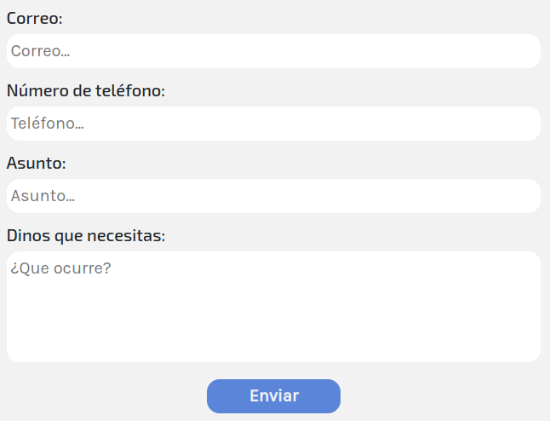
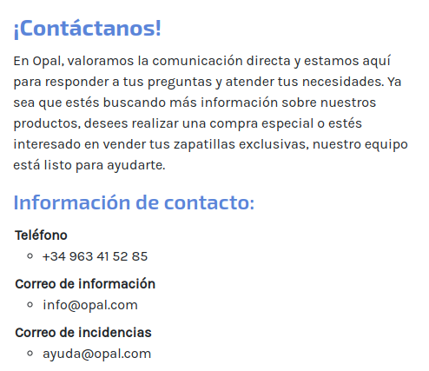
CONTACTO:

Slide 16


04
SECCION 04
CODIGO USADO Y OBJETIVOS

Slide 17
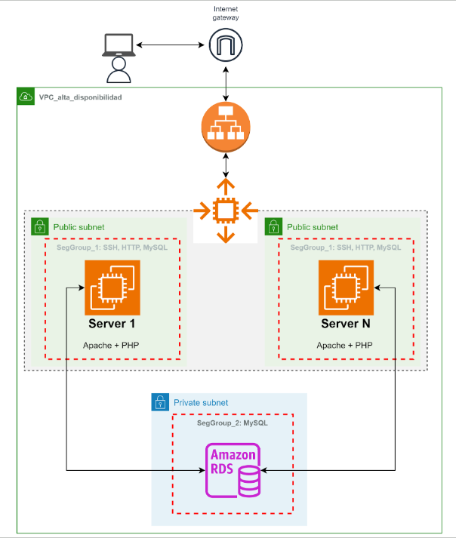

05
SECCION 05

Slide 18
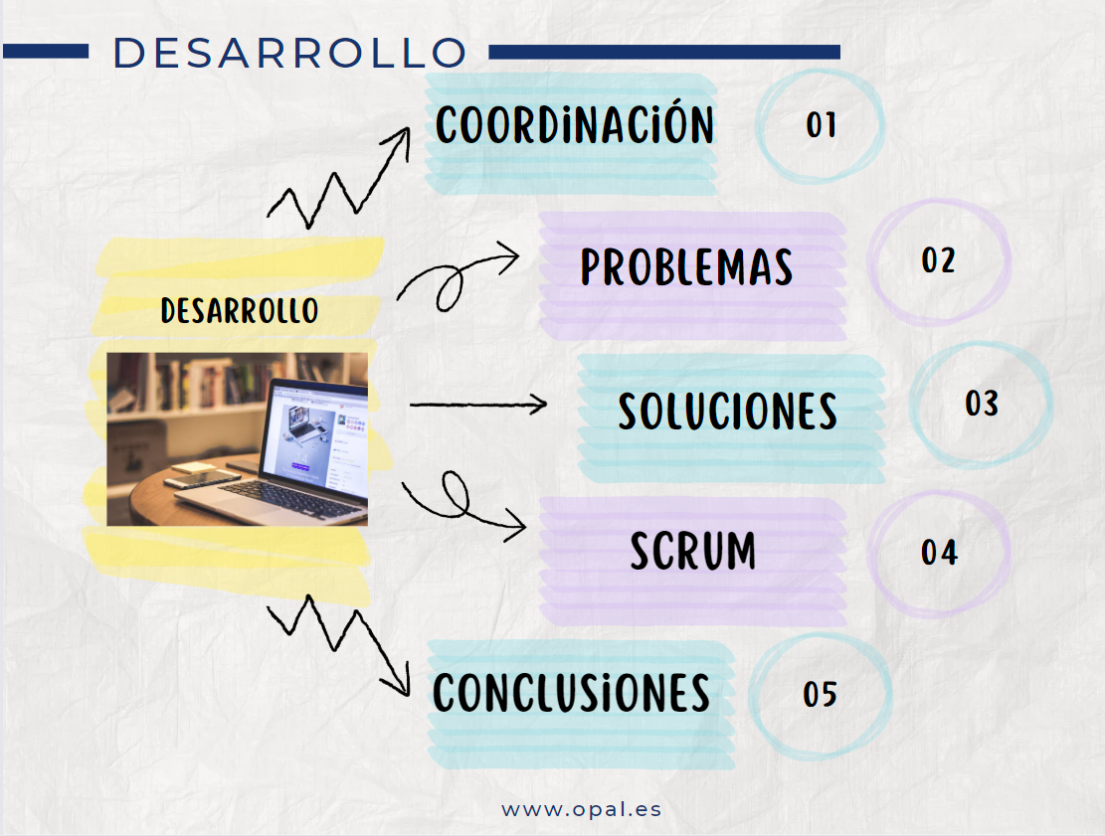
06
SECCION 06
Desarrollo

Slide 19

07
SECCION 07
Estadísticas

Slide 20

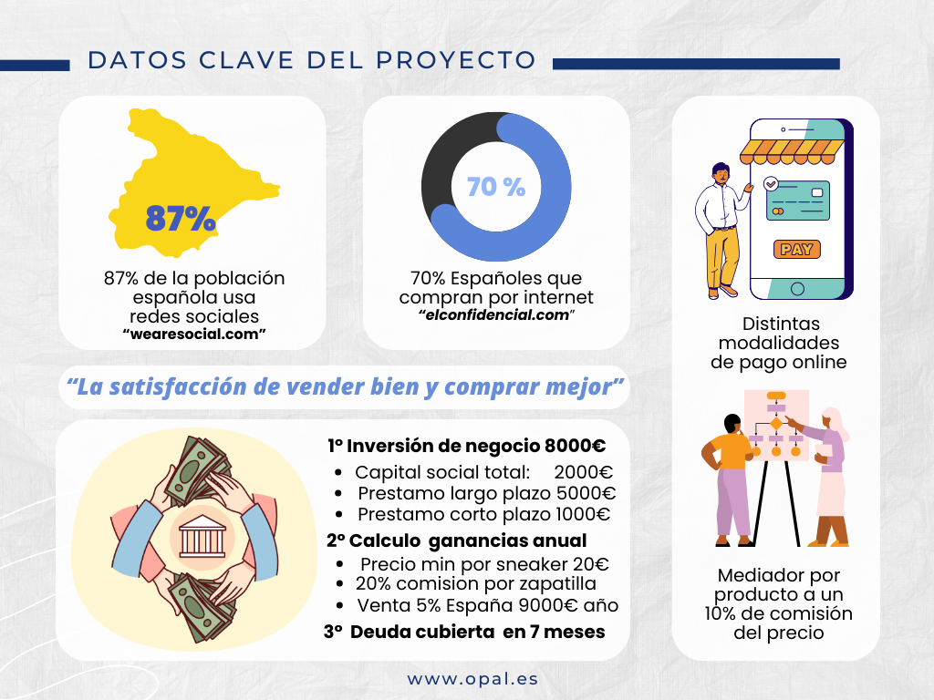
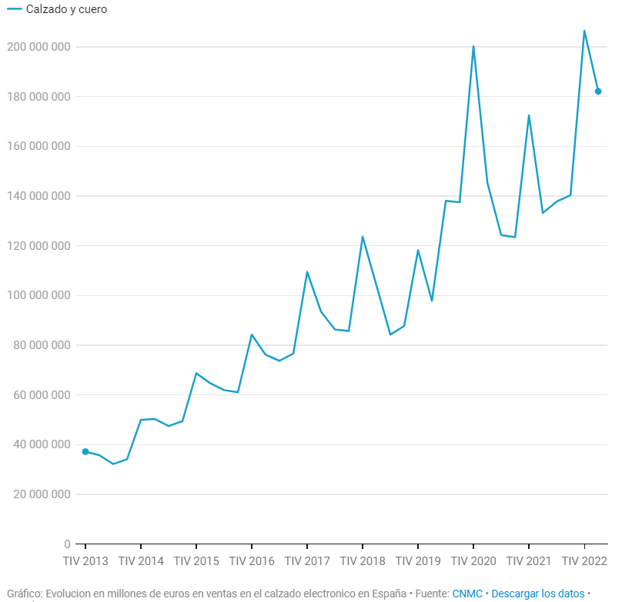
ESTADISTICAS

Slide 21
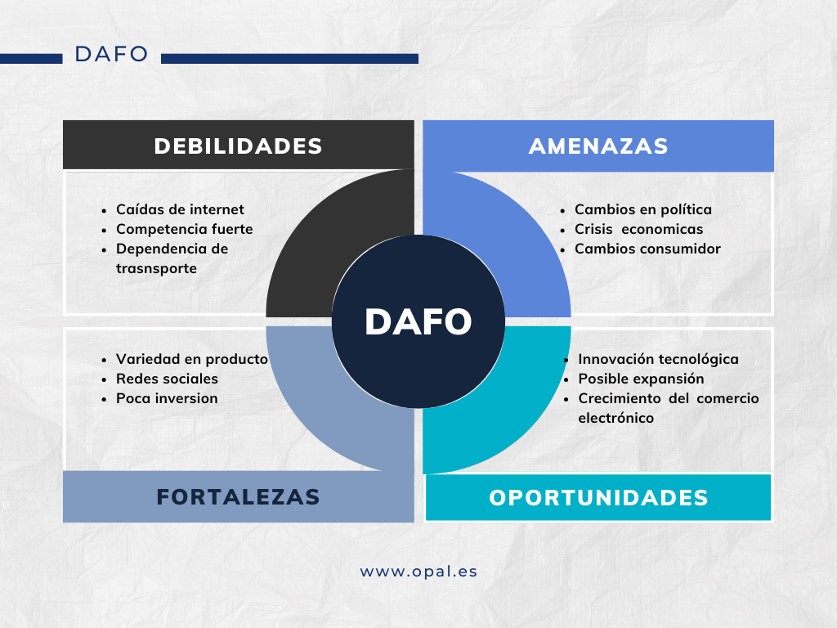
08
SECCION 08
DAFO

Slide 22
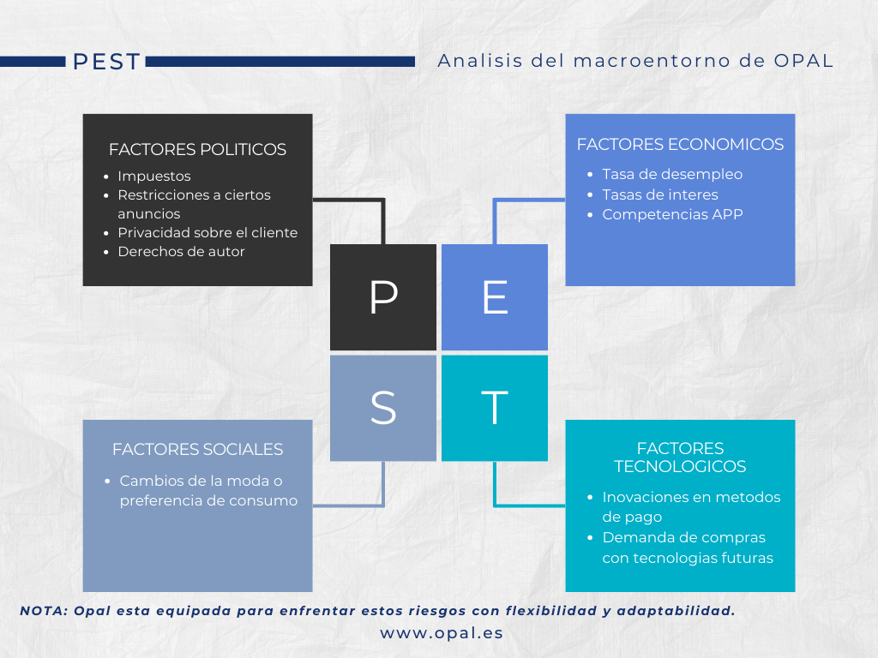
09
SECCION 10
PEST

Slide 23
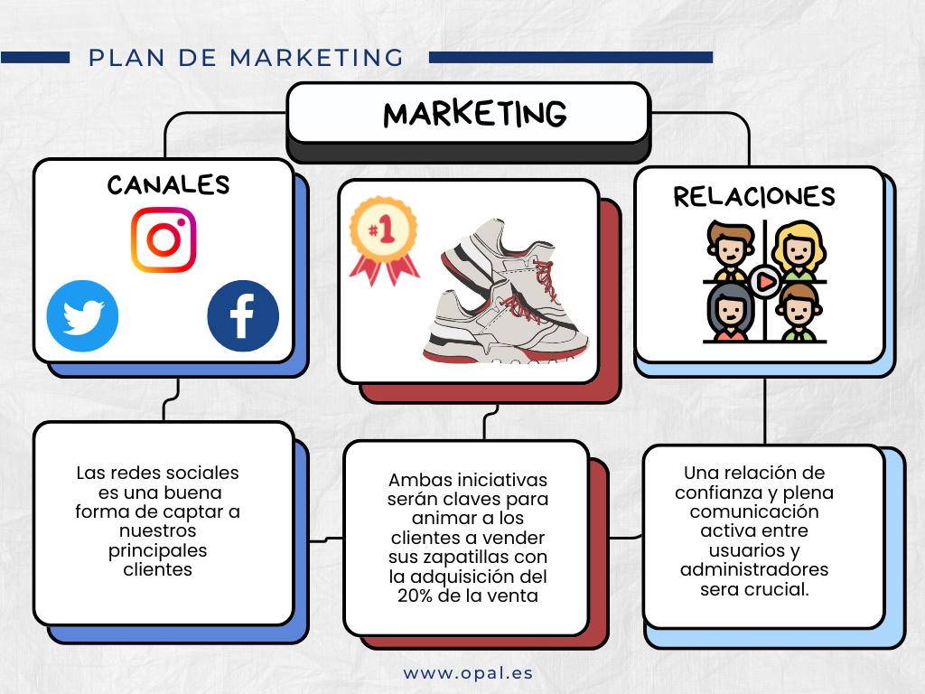
10
SECCION 10
Marketing

Slide 24
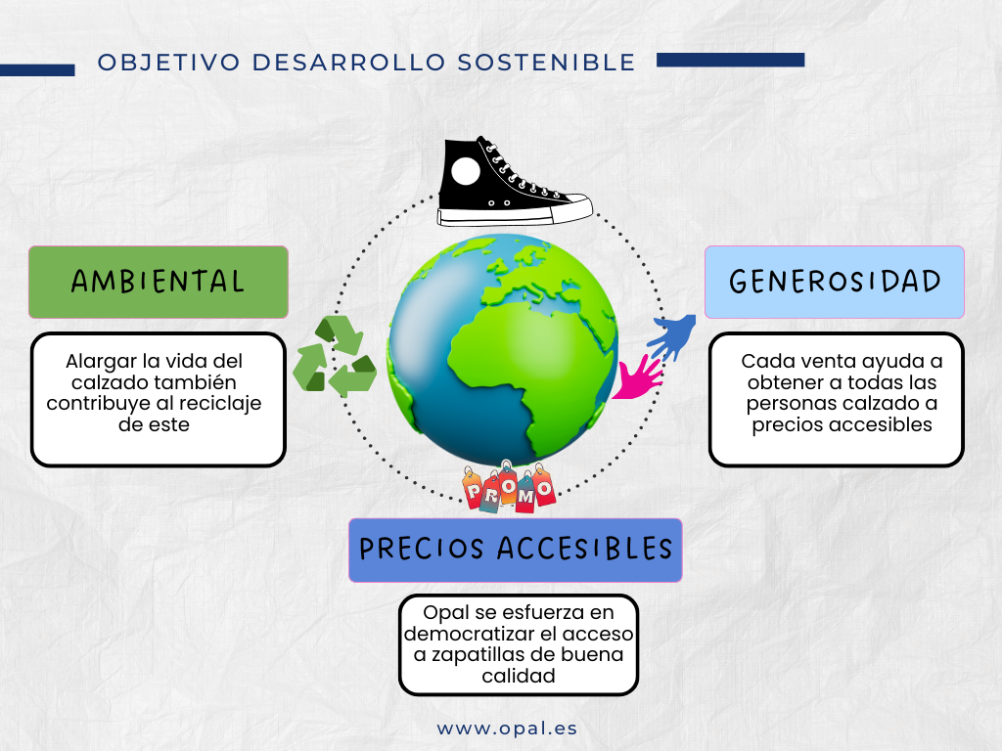
11
SECCION 11
Aportacion global

Slide 25
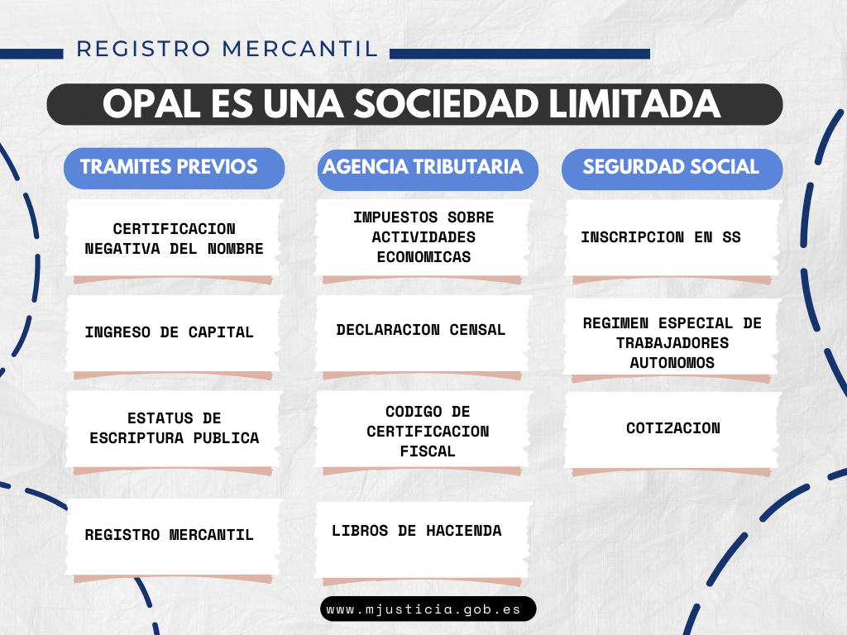
12
SECCION 12
Forma juridica

Slide 26


